Slide 1
PEMROGRAMAN BERORIENTASI OBJEK
04. Inheritance
Teguh Pribadi
http://www.teguhpribadi.com
wa/telegram 0857 3600 3963 || wa/call 082 337 475 885

Slide 2
04. Inheritance
Dasar Inheritance
Overriding
Encapsulation di Inheritance

Slide 3
INHERITANCE / PEWARISAN
CHILD 1
CHILD ...
CHILD 2
INDUK
R. Privat
Overriding
Sub-Class

Slide 4
1) Dasar Inheritance

Slide 5
Konsep Inheritance / Pewarisan
Memungkinkan untuk membuat suatu kelas dengan didasarkan pada kelas yang sudah ada, sehingga mewarisi semua metode dan variabelnya.
Prinsip encapsulation menjadi filtering akses dalam penurunan property dan method.
Tujuan inheritance:
  Tidak perlu menuliskan kode dari nol karena dapat mendasarkan pada class yang sudah ada.
  Menghindari duplikasi kode program (code reuse).
  Class turunan tetap dapat menambahkan property baru dan atau method instan baru tersendiri.

Slide 6
Analogi Inheritance
Kelas A
(Kelas Induk)
Disebut juga dgn
Kelas Induk,
Parent class,
Super class,
Base class.
variabelInstanZ
metodeX()
metodeY()
Dengan sendirinya KelasB mewarisi semua metode dan variabel instan milik KelasA, yang tidak bersifat private.
Disebut juga dgn
Kelas anak,
Child class,
Sub class,
Derived class.
Hier class
Kelas B
(Kelas Anak)
metodeW()
Metode tambahan

Slide 7
Konsep Dasar Script Inheritance
Kelas A
(Kelas Induk)
class induk {
// isi class induk
}
Kelas A
(Kelas anak)
class anak extends induk
{
// class anak bisa mengakses
// property dan method class induk
}

Slide 8
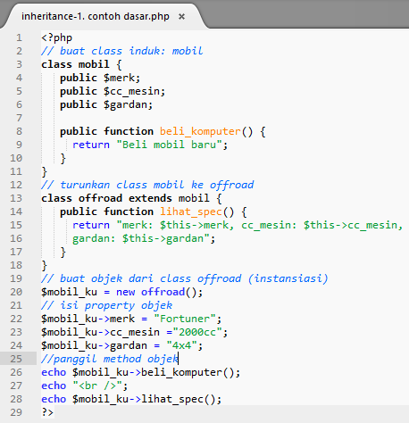
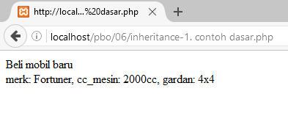
Script Inheritance
SCRIPT
OUTPUT

Slide 9
2) Overridding

Slide 10
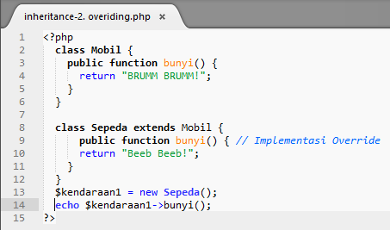
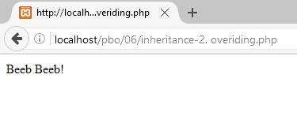
Konsep Overiding didalam Inheritance
Untuk kasus jika ada persamaan property dan atau method antara kelas induk dan anak, maka method dan atau property akan mengikuti variabel child class.
SCRIPT
OUTPUT

Slide 11
3) Encapsulation di Inheritance

Slide 12
Inheritance – Encapsulation konsep
Kelas A
(Kelas Induk)
variabelInstanZ
metodeX()
metodeY()
Dengan sendirinya KelasB mewarisi semua metode dan variabel instan milik KelasA, yang tidak bersifat private.
INHERITANCE
ENCAPSULATION
Kelas B
(Kelas Anak)
metodeW()
Metode tambahan

Slide 13
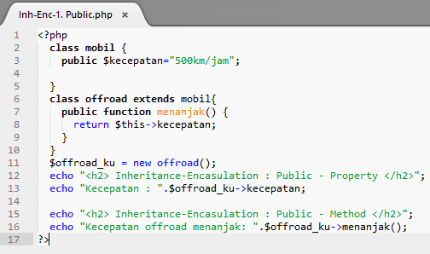
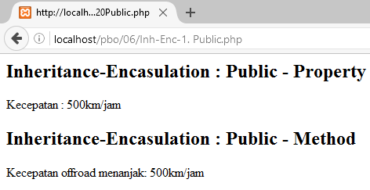
Inheritance – Encapsulation script – public property dan method
SCRIPT
OUTPUT

Slide 14
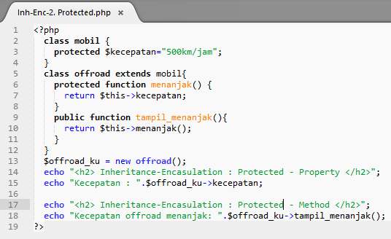
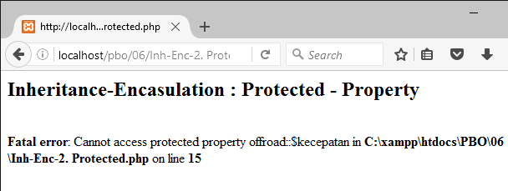
Inheritance – Encapsulation script – protected property dan method
SCRIPT
OUTPUT
Property dengan encapsulation-protected tidak dapat diakses oleh kelas turunan secara langsung.

Slide 15
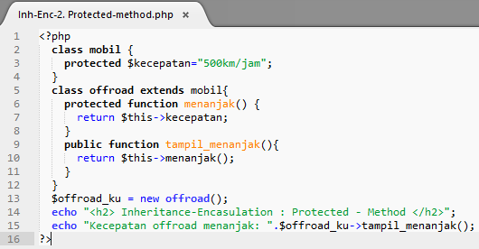
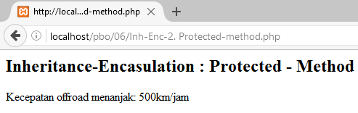
Inheritance – Encapsulation script – protected method
SCRIPT
OUTPUT

Slide 16
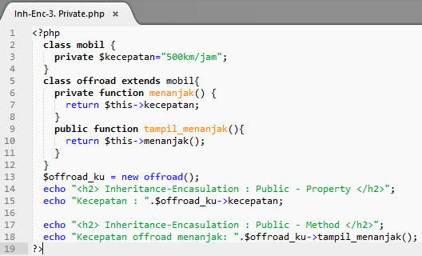
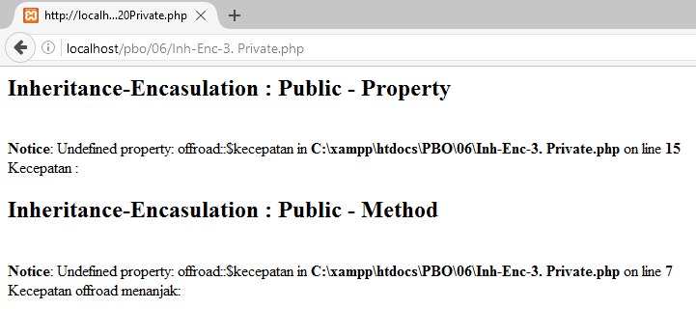
Inheritance – Encapsulation script – private property dan method
SCRIPT
OUTPUT

Slide 17
Referensi (1)
Andrea Tar. 2012. PHP and MySQL 24-Hour Trainer
Brett McLaughlin. 2012. PHP & MySQL- The Missing Manual. USA-Brett McLaughlin. USA-O'REILLY Media
Brett McLaughlin. 2013. PHP & MySQL- The Missing Manual, 2nd Edition. USA-Brett McLaughlin. USA-O'REILLY Media
Deitel, Harvey and Paul Deitel. 2007. Internet & World Wide Web, How to Program. 4th Edition. Prentice Hall
Fadila, Armando dkk. Pro PHP Application Performance
Gilmore, W. Jason. 2010. Beginning php and mysql from novice to professional, 4th edition
Head First PHP & MySQL
Kroenke, David. 2013. Database Processing 12th Edition
Lamandi, BB dkk. 2009. AJAX and PHP Building Modern Web Applications, 2nd Edition
LesLie. Web Standards Mastering HTML5, CSS3, dan XML
Loka Dwiartara. Menyelam dan Menaklukan Samudra PHP
Michcel, Lorna Jane. PHP Web Services
Mysql Official. 2016. MySQL 5.7 Reference Manual-en
Official. php_manual_en
PHP6 and MySQL Bible by Steve Suehring

Slide 18
Referensi (2)
Power, David. PHP Solutions, 3rd Edition
Powers, David. 2010. PHP Solutions Dynamic Web Design Made Easy 2nd Edition. Friendsoft-Apress company-USA
Robert W. Sebesta. 2014. Programming the World Wide Web 2014 (8th Edition). Addison Wesley
Rochkin Mark. 2013. Expert PHP and MySQL
Rosihanari. Basic PHP Tutorial
Ruehning, dkk. php_mysql_javascript__html5_all-in-one_for_dummies
Sams.Sams.Teach.Yourself.PHP.MySQL.and.Apache.All-in-One.ISBN0672326205
Solichin, Achmad. Pemrograman Web dengan PHP MySQL
Tatro, Kvein, dkk. 2013. Programming PHP, 3rd Edition. USA-O'REILLY Media
Tutorialpoints.com - mysql tutorial
Valade, Janet. PHP & MySQL Web Development All-in-One Desk Reference For Dummies. CanadaWiley Publishing,Inc
W3Schools Offline 2018
Wahono, Romi Satria. dasar-php
Welling, Luke and Laura Thomson. 2015. Welling php mysql web 3rd. USA - Sam Publishing
Widigdo, Anon Kuncoro. 2003. php dan mysql
Zandstra, Matt. PHP Objects, Patterns, and Practice, 4th Edition

